Slide 1
Rožmberská kniha
Kniha starého pána z Rožmberka
Gabriela Klimszová

Slide 2
Co to je ?
Nejstarší právní kniha psaná česky
Nejstarší česky psané prozaické dílo světského charakteru
Systematický uspořádané obyčejové právo, které obsahuje dobovou úpravu
Obsahuje právní ustanovení, ale i rady, jak je využít v praxi
Obsahuje právo procesní, ale i právo hmotné (šlechtické a městské)
Mnoho opisů, ale jen málo se jich dochovalo v původní podobě

Slide 3
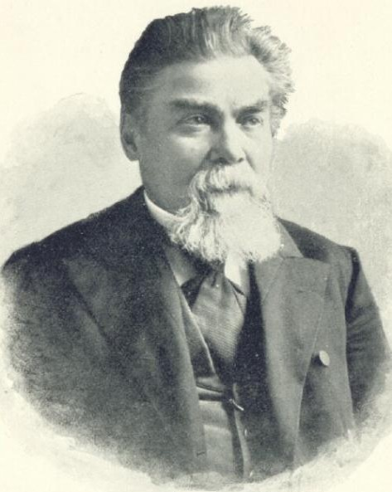
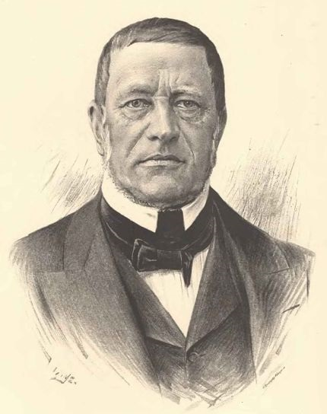
Kdy došlo k sepsání knihy ?
JUDr. H. Jireček: 1320-1330, (před r. 1348)
František Palacký: před. r. 1300

Slide 4
Po r. 1300 ?
důvody pro:
důvody proti:
ražba grošů, která začala r. 1300
zmínka o úřadu dvorského sudího Jan Lucemburský (1310-1346)
pan Plichta z Rožďalovic (okolo r. 1320) -> viz. čl. 43
počítání grošů se do knihy dostalo v pozdější době
dvorský sudí i pod králem Václavem II. (1271-1305)
shoda jmen (otec a syn)

Slide 5
před r. 1300 ?
kniha má znaky staršího rázu, především co se týče věcí, slohu i jazykových forem
věci:
zpráva o vdání (spisovatel musel žít v té době, kdy kniha byla sepsána)
kniha vysvětluje slovo „ohřeb“ (nenajdeme v Majestas Carolina, která čerpá z R.K.)
svod v plné platnosti X na konci 13. stol. se vytrácel

Slide 6
slova:
„spas“ = pastva X „spas“ = spása, spasitel
„kobylník“ (pastor equorum) pouze R.K.
obsahuje slova, která se dají vyložit jen na základě latinských pramenů (ohřeb, přivedení, přijetí, rada)
sloh:
písař měl důkladnou znalost toho, co psal (srozumitelný způsob psaní)
sloh je však neohebný, tvrdý a neobratný
popsání celých myšlenek větami a uspořádání vět je primitivní
řeč, kterou psal nebyla vytříbena a vybroušena

Slide 7
Např.:
dativ na místě genitivu:
„jsa těm dědinám hospodář“ (čl. 99)
„berú groš opovědčiemu“ (čl. 215)
„požeň do šesti neděl najdalšiemu roku“ (čl. 81)
„na dědině býti ukázanie škody“ (čl. 260)
A jiné…

Slide 8
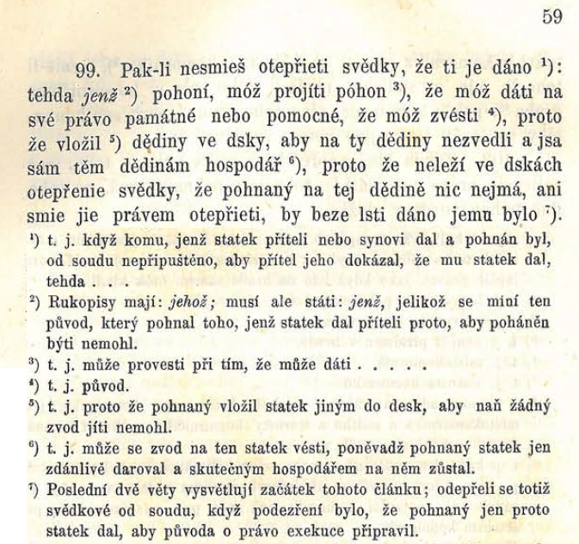

Slide 9
Kdy došlo k sepsání?
z výše uvedeného vyplývá že sepsání knihy můžeme datovat do počátku 2. poloviny 13. stol.
ALE netvrdíme, že celá kniha, která se nám dochovala jako nejstarší exemplář pochází z té doby => možná se jedná jen o opis z nějakého staršího spisu (nemůžeme s jistou říci)

Slide 10
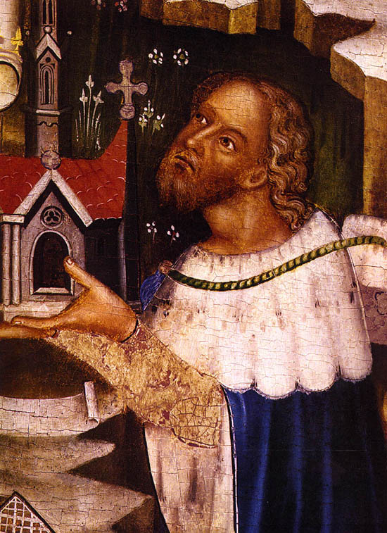
Autor?...Petr I. z Rožmberka?
Nejvyšší zemský komorník 1312-1346 => Měl tedy možnost se seznámit se všemi obyčeji a řády zemského práva.

Slide 11
Autor
Obsahuje fráze typu:
„Práva starého pana z Rožmberka“
„Práva, kteráž byla u pana starého z Rožmberka“
„Práva, ježto je měl pan z Rožmberka“
Z rozkazu a nebo na přání jednoho pana z Rožmberka byla kniha sepsána nebo ji sám sepsal. (Záviš, Jindřich nebo Petr)

Slide 12
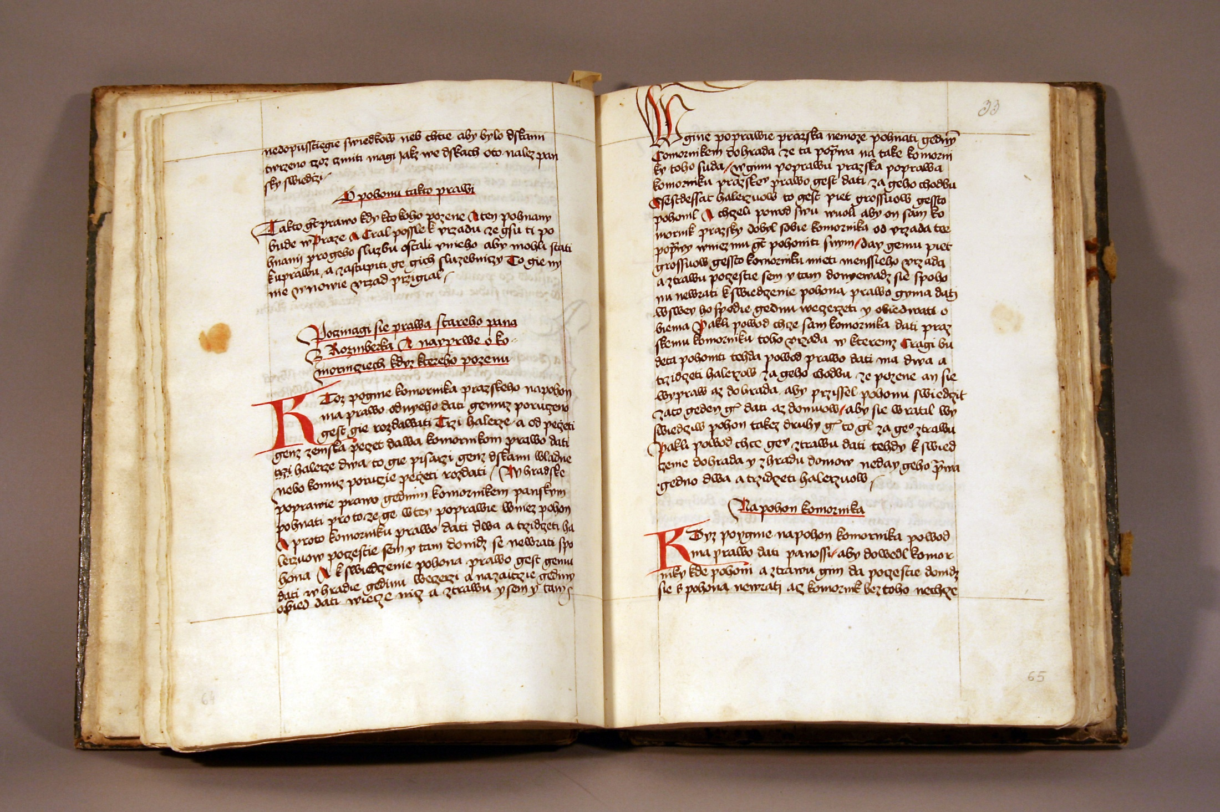
Kniha starého pána z Rožmberka z roku 1486 + 15. století Státní oblastní archiv Třeboň

Slide 13
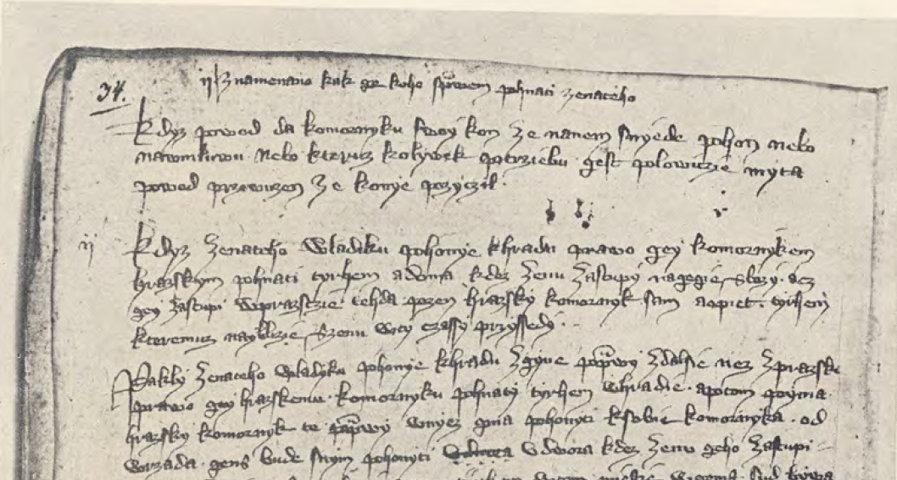
(nejstarší rukopis z druhé poloviny 14. stol. Národní archiv Praha)

Slide 14
Zdroje:
BRADL, Vincenc. Kniha Rožmberská / kritické vydání opatřené poznámkami a glosářem jež učinil Vincenc Brandl. Praha: Jednota právnicka, 1872.
Přispěvatelé Wikipedie, Rožmberská kniha [online], Wikipedie: Otevřená encyklopedie, c2014, Datum poslední revize 29. 06. 2014, 06:32 UTC, [citováno 26. 03. 2016] <https://cs.wikipedia.org/w/index.php?title=Ro%C5%BEmbersk%C3%A1_kniha&oldid=11615166>
Obrázky:
Wikipedia
http://www.mvcr.cz/clanek/kulturni-pamatky.aspx?q=Y2hudW09Mg%3D%3D

